Slide 1
종합설계 요약 제안서
IOT 센서를 이용한 스마트 화재 감지 및 대응 시스템
백승학 / 2016150021
김정환 / 2015150008
김태형 / 2018152012
응웬뒤훙 / 2018150047
회사명 : 청보

Slide 2
목차
개요
관련 연구 및 사례
수행 시나리오
시스템 구성도
개발 환경 및 개발 방법
업무 분담
수행 일정
참고 문헌

Slide 3
1. 개요
주제 선정 배경
기존의 화재 시스템은 화재 발생시 이용자들의 대피에 대한 직접적인 도움을 주지 못함
화재 진압과 인명 구조와 관련된 데이터를 수집하고 공유하는 등의 대응이 부족함
주제 해결 방안 및 개발 목표
화재의 규모를 분석하고 상황에 맞는 대응 알고리즘 구현
대피 경로 안내 서비스를 위한 애플리케이션 제작
호실 내 인원수를 상시 파악하여 화재 발생 시 방재센터와 공유함으로써, 화재 진압과 인명 구조를 도움

Slide 4

2. 관련 연구 및 사례
JINOIoT 화재 경보기
센서로 연기 감지 후 사용자에게 알림 전송
와이파이 방식이 아닌 LoRa통신 기법 사용
기존에 설치 되어있는 소방센서에 별도로 추가
설치해야 하는 불편함 발생
화재 감지 후 대응조치 미흡

Slide 5
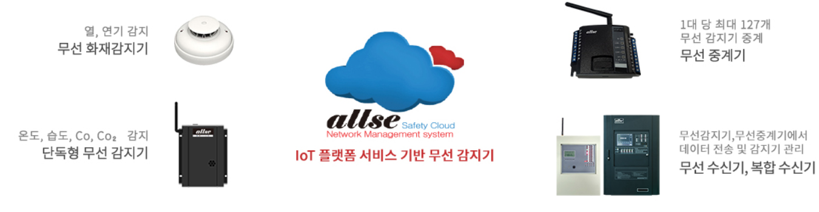
2. 관련 연구 및 사례
올라이트라이프 무선화재 감지 시스템
발생 상황을 모니터링 및 통보하는 플랫폼 보유
다양한 감지기를 설치하여 신뢰적인 데이터 제공
화재가 아닌 사전 신호 감지에 특화된 시스템
화재 감지 및 대응조치 미흡

Slide 6
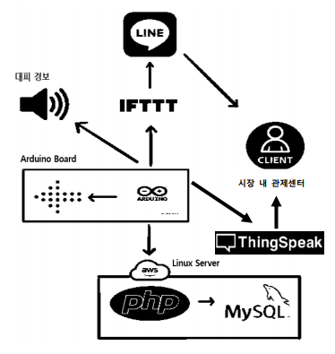
2. 관련 연구 및 사례
재래시장 IOT화재 경보 시스템
경보기 위치를 기반으로 한 대피 경로 알고리즘의 존재
모바일 메신저를 이용한 화재 알람 사용

Slide 7
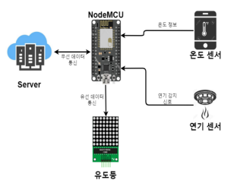
2. 관련 연구 및 사례
IOT 화재대피 시스템
가스 감지 센서 및 적외선 방식의 온도 감지를 통한 화재 감지 시스템
영상 분석 및 온도 조절 감지로 설정 온도 도달 시 즉시 감지 가능
화재 발생 후 대응 조치 미흡
유도등 점등 기능만으로 대피를 유도함.

Slide 8
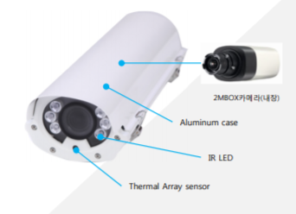
2. 관련 연구 및 사례
지인테크 열화상 기반 화재감시 시스템
적외선 방식의 온도 감지를 통한 화재 감지 시스템
영상 분석 및 온도 조절 감지로 설정 온도 도달 시 즉시 감지 가능
화재 발생 후 대응 조치 미흡
화재상황 인식이 아닌 화재 발생 전 상태 감지에 최적화

Slide 9
2. 관련 연구 및 사례
시스템 기능 종합
제품명 | 화재 감지 방식 | 대피 안내 조치 | 화재 상황 별 대응 메뉴얼
JINOIoT | 연기 감지 센서 | 문자 알림 | X
올라이트라이프 | 연기 감지 센서 | 스마트폰 앱 알림 | X
재래시장 IOT화재 경보 | 연기 감지 센서 | 모바일 메신저 알림 | X
IOT 화재대피 시스템 | 가스 감지/온도 센서 | 유도등 점등 | X
지인테크 | 열화상 카메라 | X | X
설계 프로젝트 | 연기/가스 감지 센서 +열화상 카메라 | 스마트폰 앱 알림 및 AR 대피 안내 | O

Slide 10







3. 수행 시나리오
사용자 대피 관점
QR 스캔 후 입장
화재 발생
대피 경로 탐색
사용자
화재 감지
센서 및 카메라 모듈
사용자 위치 추적

Slide 11




3. 수행 시나리오
인명구조 관점
인원 수 파악
화재 발생
화재 감지
센서 및 카메라 모듈
네트워크
통신
방재 센터

Slide 12




4. 시스템 구상도
사용자 휴대폰
(애플리케이션)
센서 및 카메라 모듈
라즈베리 파이
연기, 가스 감지
영상 데이터 수집
센서 데이터 분석
경보 발생
위치 확인 및 추적
경로 탐색 및 안내
방재 센터
Server
DB
신호 전달
데이터 관리

Slide 13
4. 시스템 구상도
아두이노
사용자 휴대폰
(애플리케이션)
센서 및 카메라 모듈
센서 데이터 분석
Server
연기, 가스 감지
영상 데이터 수집
경보 발생
화재 현장사진 표시
라즈베리 파이
스프링클러
신호 전달
DB
센서 데이터 분석
실시간 영상처리
화재 진압
데이터 관리

Slide 14
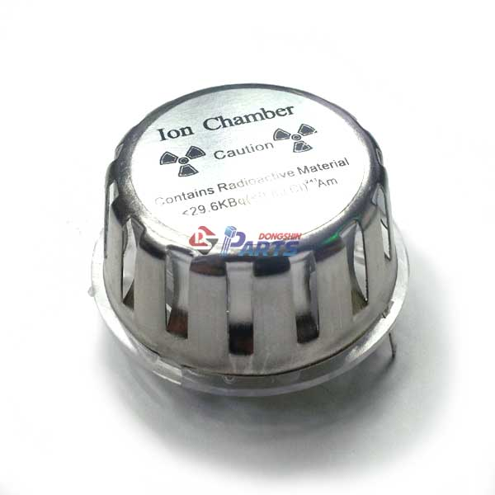
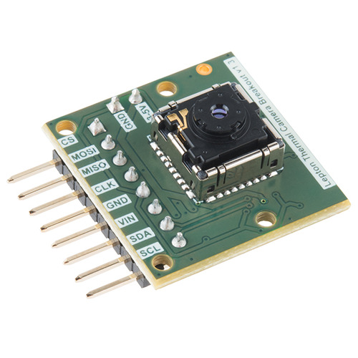
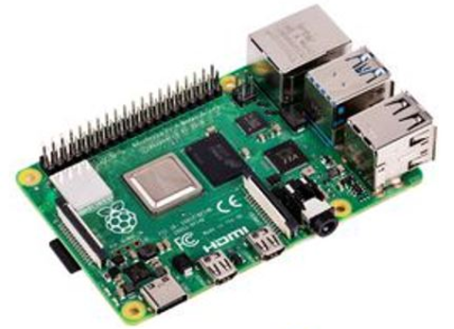

5. 개발 환경 및 개발 방법
HW 개발환경
라즈베리파이(Raspberry Pi 4B)
1.5GHz Quad-Core CPU
4GB RAM
연기 감지센서
(HIS-07)
DC6.0 – 18.0V
가스 감지센서
(MQ-2)
≤24V DC
열상 이미지 모듈(FLiR Dev Kit)
150 mW

Slide 15



5. 개발 환경 및 개발 방법
SW 개발환경
Unity
개발사 : unity
버전 : Unity 2020.2.1
ARCore
개발사 : Google
버전 : arcore-android-sdk-1.22.0
OpenCV
개발사 : OpenCV
버전 : OpenCV – 4.5.1
ZXING
개발사 : Google
버전 : Zxing 3.4.1

Slide 16




5. 개발 환경 및 개발 방법
SW 개발환경
Android Studio
개발사 : Google
버전 : Android Studio 3.6.3
VMWare
개발사 : VMWare
버전 : VMWare 16.0
Ubuntu
개발사 : Canonical
버전 : ubuntu 18.04
Firebase
개발사 : Google
사용 기능 : Firestore, Firebase Cloud Messaging 등

Slide 17

5. 개발 환경 및 개발 방법
SW 개발환경
YOLO
개발자
: Joseph Redmon
버전 : YOLOv3

Slide 18
6. 업무 분담
이름 | 백승학 | 김정환 | 김태형 | 응웬뒤훙
담당 업무 | 사용자 위치 확인 및 Motion Tracking을 통한 위치 추적 구현 | 화재 감지 관련 하드웨어 구현 | AR 오브젝트 상호작용 구현 | OpenCV를 통한 호실 별 사용자 수 파악 기능 구현
 | 팀 회의 주관 | 어플리케이션 UI 개발 | 건물 경로 구성 및 대피 경로 탐색 기능 구현 | AR 오브젝트 데이터 수집

Slide 19
7. 수행 일정
 | 12월 | 1월 | 2월 | 3월 | 4월 | 5월 | 6월
자료조사
시스템 설계
화재 감지 시스템 개발
호실별 인원 파악 시스템 개발
경보 및 대피 안내 애플리케이션 개발
서버 및 DB 개발
시스템 통합
테스트 및 문서화
보고서 작성 및 데모 준비

Slide 20
8. 참고 문헌
열화상 기반 화재감지 시스템 : http://jiintech.kr/wp-content/uploads/2018/01/%EC%97%B4%ED%99%94%EC%83%81-%EA%B8%B0%EB%B0%98-%ED%99%94%EC%9E%AC%EA%B0%90%EC%A7%80-%EC%8B%9C%EC%8A%A4%ED%85%9C-%EC%A0%9C%EC%95%88%EC%84%9C.pdf
Unity 경로탐색 시스템 : https://wergia.tistory.com/224
Firebase로 서버와 DB 구성 : https://wayhome25.github.io/firebase/2017/02/16/01-firebase_install_setting/
바코드 리더 ZXing : https://namjackson.tistory.com/15
ARCore와 imu센서를 이용한 실내 내비게이션 : https://www.droidcon.com/media-detail?video=330711501

Slide 21
감사합니다.

